Slide 1
本週進度目標 2020/9/22
許皇琪
2020/7/9

Slide 2
本週進度
1. 修正自動追蹤 Aruco code 穩定度
2. 修正 app 功能
2020/7/9
Notes:
我的主題會在我們不用 vslam 改用 lidar-slam 上講 (效能問題)

Slide 3
DEMO (ARUCO code)
https://NMSL.tw/ddec39

Slide 4
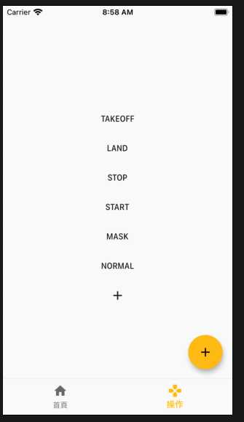
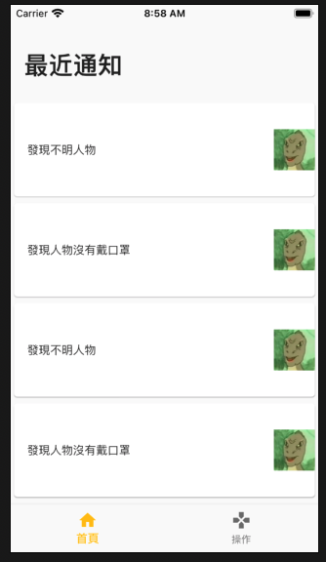
APP 修正

Slide 5
討論
1. aruco 穩定度上升，但速度變慢

Slide 6
下週進度
1. 再找看看如何改善
2020/6/2
Notes:
https://reurl.cc/b52o2y
LIDAR買這

